Slide 1

耶路撒冷的地理
圣城
Dr. Rick Griffith • 新加坡神学院 • BibleStudyDownloads.org

Slide 2
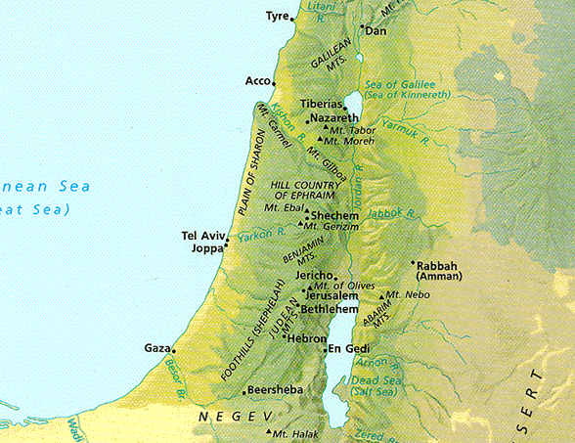
左边
在古以色列 游动
右边
西北
东南

Slide 3
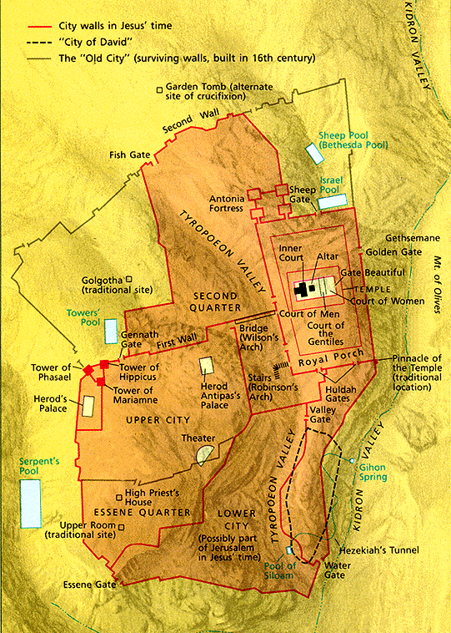
耶路撒冷
不利条件
有利条件
不同阶段
重要性

Slide 4
耶路撒冷
不利条件

Slide 5
左边
在古以色列 游动
右边

Slide 6
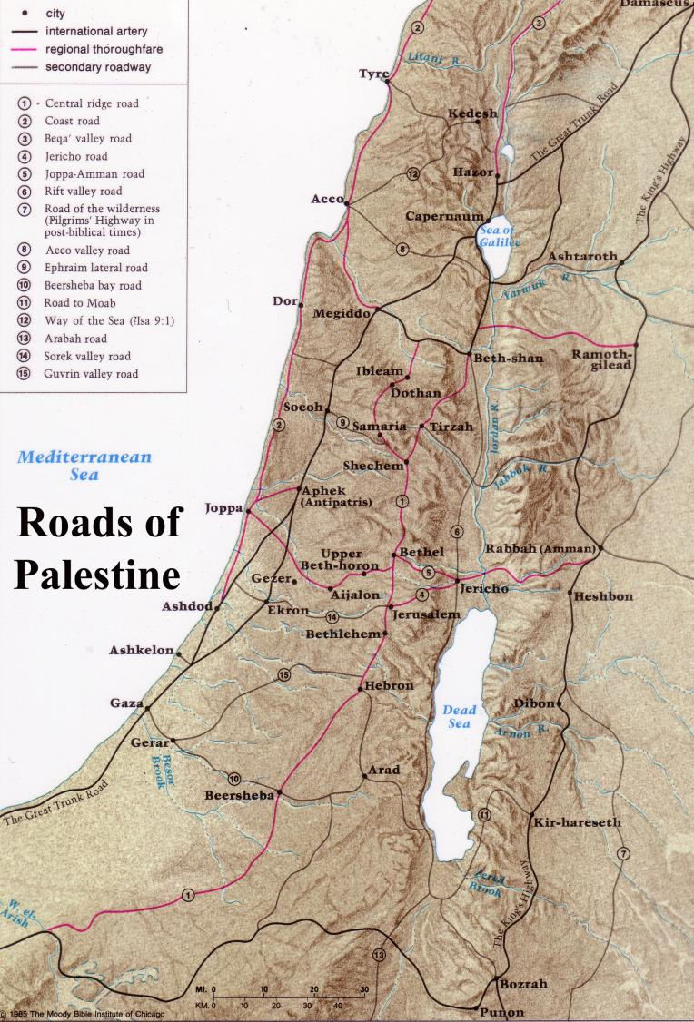
耶路撒冷处在主要公路以外

Slide 7
耶路撒冷
不利条件
有利条件

Slide 8
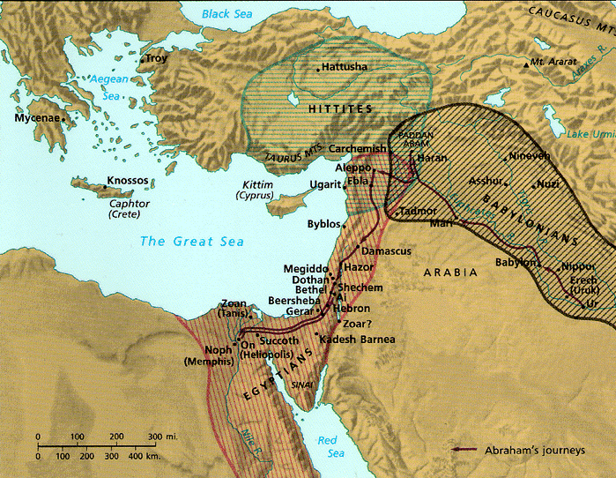
耶路撒冷的战略性地点

Slide 9
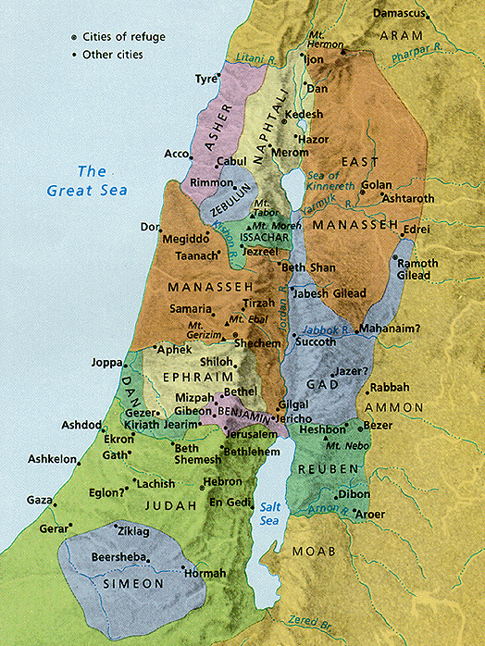
中心地点
耶路撒冷处在便雅悯内，在犹大旁边却靠近北方民族
耶路撒冷
Notes:
Some say Jerusalem was in the “navel” of Israel, meaning the center!

Slide 10
中心地点
耶路撒冷 被称为 以色列的肚脐
耶路撒冷
Notes:
Some say Jerusalem was in the “navel” of Israel, meaning the center!

Slide 11
耶路撒冷
不利条件
有利条件
山区保护
中央山谷
中央山谷
欣嫩谷
汲沦溪谷
汲 沦 溪 谷
欣嫩谷

Slide 12
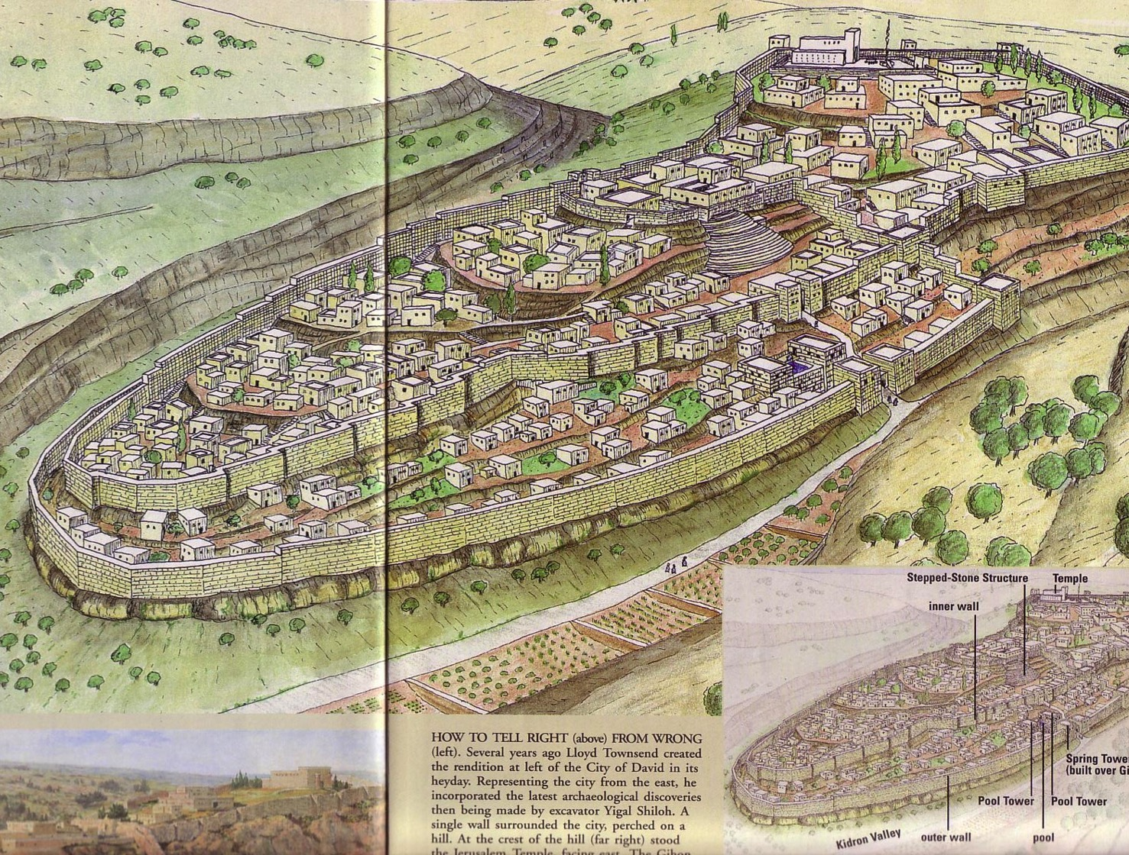
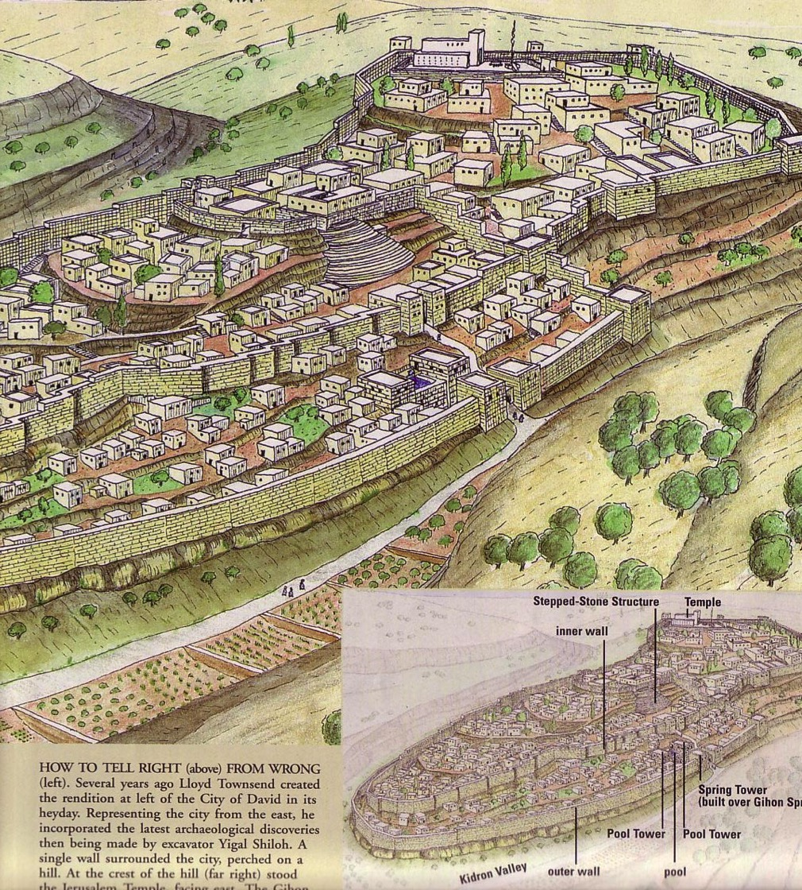
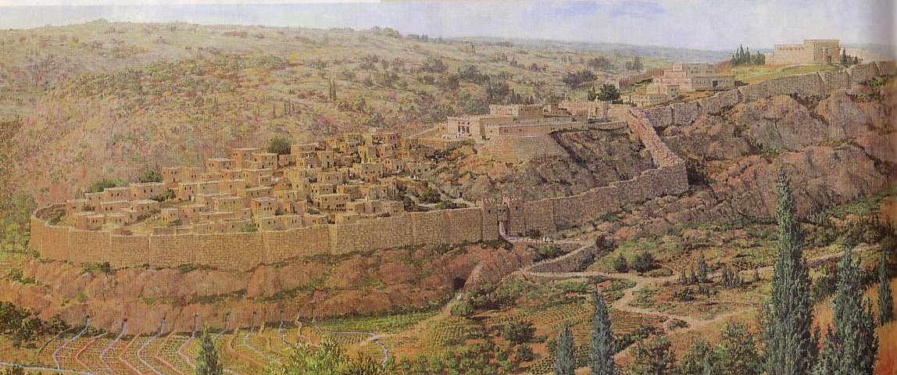
大卫城的东部
希西家力图自强，就修筑所有拆毁的，高与城楼相齐，在城外又筑一城，坚大卫城的米罗，制造了许多军器、盾牌
(代下 32:5)
147e

Slide 13
耶路撒冷
不利条件
有利条件
山区保护
水源

Slide 14
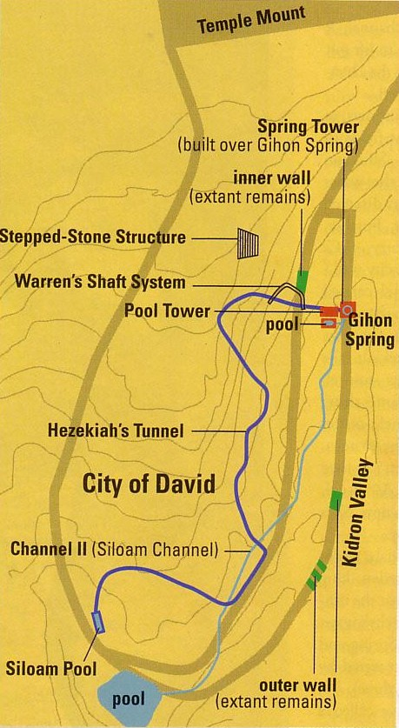

希西家地道

Slide 15

西羅亞
銘文
30
“[...當時] (隧道) 已挖通。 就是這樣把它打通： 當 [...] (是) 還在 [...]斧頭， 每個人向著同伴， 以及當那裡還有三肘要打通， [聽見] 人聲呼叫他的同伴，因為有石塊重疊在右邊(和在左邊) 。 當隧道挖通時，石礦工人劈(石頭)，每個人向著同伴， 斧頭向著斧頭；水由泉源流至水庫有1,200肘，石礦工人頭上的岩石高100肘。

Slide 16
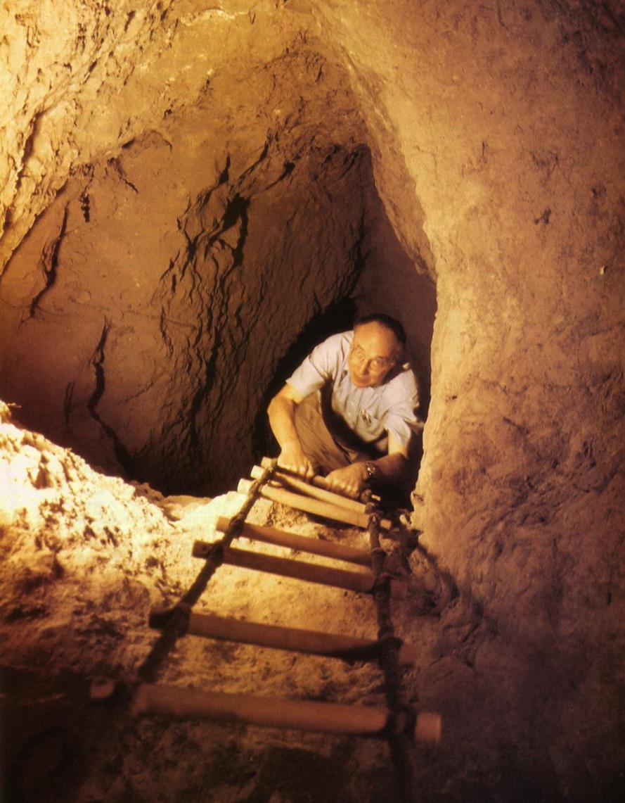
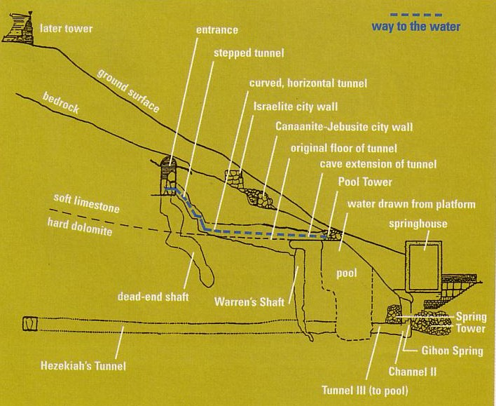
狭窄的通道
24c
Notes:
BAR Nov/Dec 1999

Slide 17
耶路撒冷
23
不利条件
有利条件
不同阶段
耶布斯 (主前1500年)

Slide 18
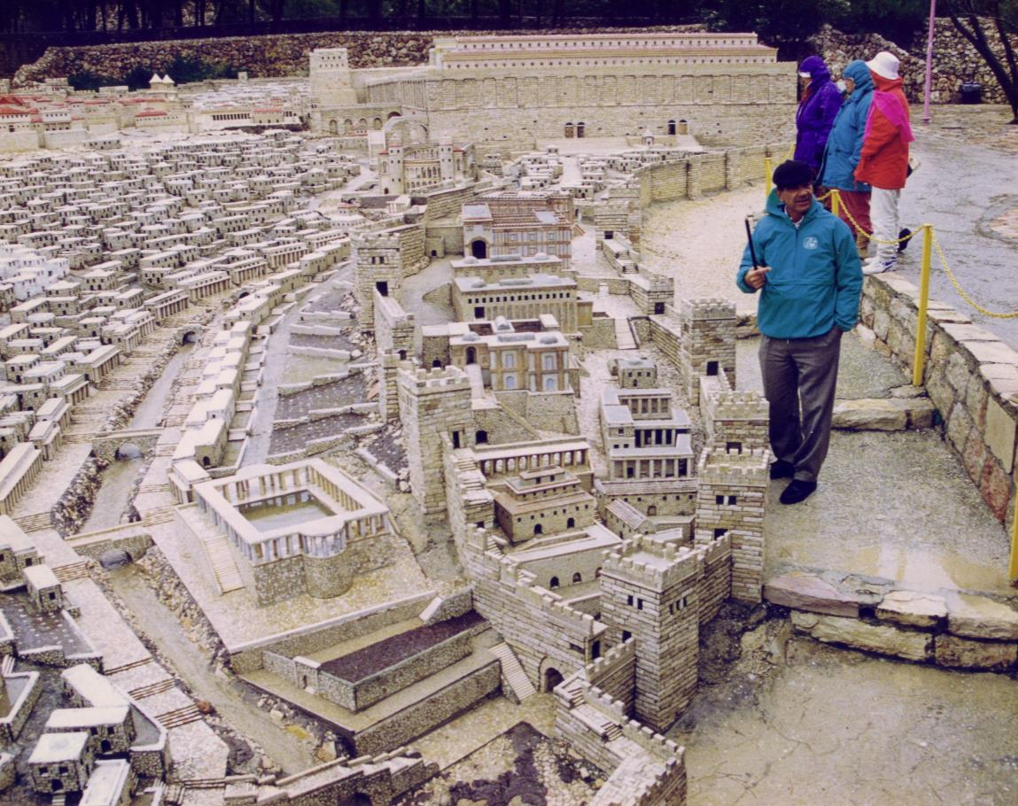
大卫城之模型城 (主后 66年)
(重建后的耶布斯城)

Slide 19
耶路撒冷
不利条件
有利条件
不同阶段
耶布斯 (主前1500年)
所罗门 (主前971年)
希西家 (主前700年)
希西家 (主前700年)
586 年
尼希米 (主前444 年)
哈斯摩尼家族 (主前100尼年
西律王 (主前20年)
现代城墙

Slide 20
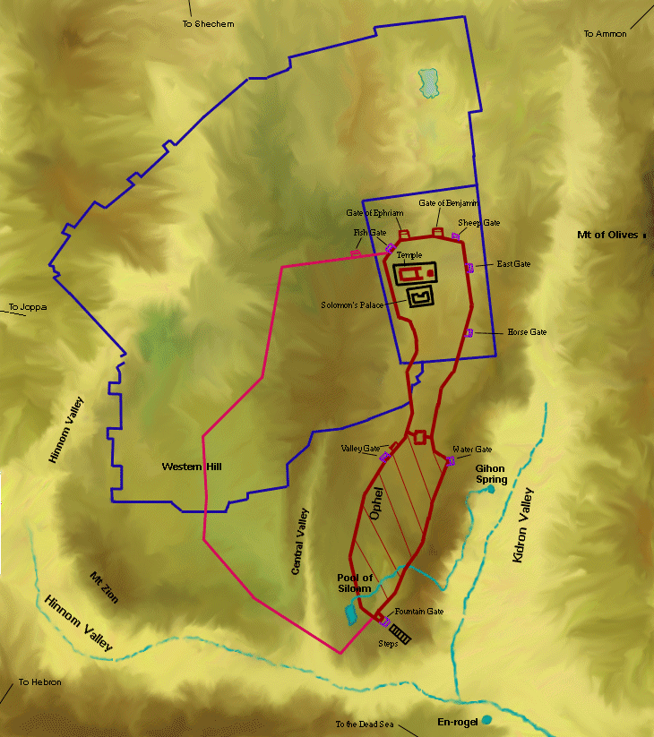
304
围墙简介
(尼2–3；12)
哈楠业楼
哈米亚楼
橄榄山
羊门
鱼门
检查门
古门
东门
马门
宽墙
俄斐勒的墙
炉楼
凸出的大楼
谷门
水门
检测 (尼 2)
围墙的建造 (尼 3)
城墙弯角
游行 (尼12:27-43)
粪门
西罗亚池
泉门

Slide 21

旧约的耶路撒冷
118

Slide 22
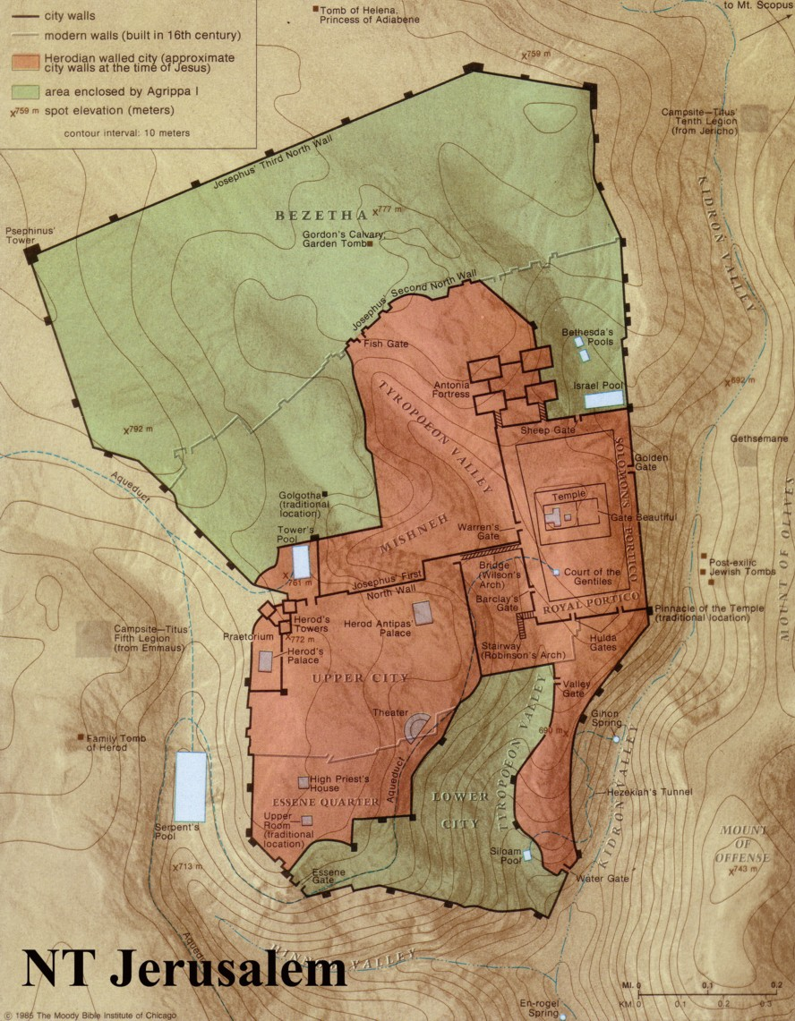
有多少個山？
東北
聖殿
俄斐勒
上城
下城

Slide 23
耶路撒冷
不利条件
有利条件
不同阶段
重要性
犹太人
基督徒
回教徒
万国

Slide 24
Black

Slide 25


圣经地理链接地址 BibleStudyDownloads.org
免费获得该讲解!
圣经学习下载
Notes:
Bible Geograhpy (bg)

